Slide 1
FOLLOW UP A LUNGO TERMINE
Dott. luca chiappo medico chirurgo
U. O. Chirurgia Bariatrica stituto Clinico Beato Matteo - VIGEVANO

Slide 2
Luca Chiappo
Chirurgo Bariatrico
Istituto Clinico Beato Matteo
Corso Pavia 84, Vigevano (PV)
Responsabile Equipe di Chirurgia Bariatrica:
Dr.ssa Lilia Bertolani

Slide 3
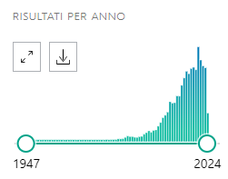
INTRODUZIONE
Negli ultimissimi anni, sono comparsi in letteratura i primi studi con dati di follow-up (FU) molto lunghi, fino a 40 anni, dai quali emerge che l’aspettativa di vita dei pazienti obesi, sottoposti a chirurgia bariatrica, risulta significativamente più lunga, di circa 3 anni, dei pazienti con obesità non operati e che rimangono in eccesso ponderale per tutta la vita .
Notes:
Introduzione
Negli ultimissimi anni, sono comparsi in letteratura i primi studi con dati di follow-up molto lunghi, fino a 40 anni, dai quali emerge che l’aspettativa di vita dei pazienti obesi, sottoposti a chirurgia bariatrica, risulta significativamente più lunga, di circa 3 anni, dei pazienti con obesità non operati e che rimangono in eccesso ponderale per tutta la vita .
Inoltre, l’incidenza di nuovi casi di cancro confrontando gli obesi operati rispetto a quelli gestiti con approccio conservativo, documentando che l’incidenza di cancro era 9,1 per 1000 persone per anno nei pazienti obesi operati di chirurgia bariatrica rispetto a 14,1 per 1000 persone per anno negli obesi non operati .
Inoltre alcuni studi, confrontando gli obesi operati rispetto a quelli gestiti con approccio conservativo, documentano che l’incidenza di cancro era di 9,1‰ persone per anno nei pazienti obesi operati di chirurgia bariatrica rispetto a 14,1 ‰ persone per anno negli obesi non operati .

Slide 4
I pazienti sottoposti a intervento bariatrico possono andare incontro a specifici e molteplici problemi clinici:
Nuove abitudini alimentari
Deficit nutrizionali
Patologie associate
Gravidanza
Difficoltà psicologiche
Weight regain
Notes:
le abitudini alimentari devono adattarsi alla nuova fisiologia gastrointestinale;
particolari deficit nutrizionali possono insorgere a seconda del tipo di procedura bariatrica;
può cambiare la gestione di altre malattie associate all’obesità con la necessità di modulare, alcuni aspetti legati alla farmacocinetica dei farmaci assunti;
problemi specifici possono insorgere nelle donne durante la gravidanza.
i pazienti possono sperimentare alcune difficoltà psicologiche nell’adattarsi ai profondi cambiamenti del comportamento alimentare e dell’immagine corporea;
il recupero del peso, necessita di specifici programmi di prevenzione e gestione.
Per tutte queste ragioni, in seguito a un intervento di chirurgia bariatrica è imperativo un accurato sistema di follow up da parte dei Centri Bariatrici.

Slide 5
I pazienti bariatrici dovrebbero ricevere una periodica consulenza nutrizionale da parte di un medico nutrizionista o di un dietista
L’integrazione multiminerale e multivitaminica, a lungo termine, dovrebbe essere prescritta a ogni paziente dopo chirurgia bariatrica e in maniera personalizzata a seconda della procedura chirurgica.
La sorveglianza periodica con esami di laboratorio per intercettare eventuali carenze nutrizionali è raccomandata per tutta la vita.

Slide 6
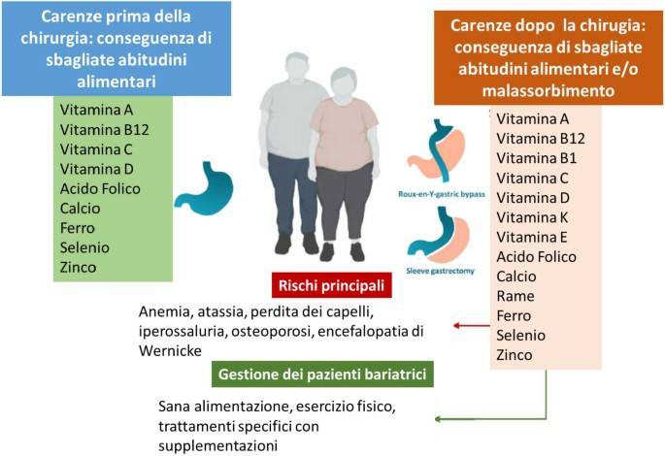
sostegno psicologico e psicoterapia

Slide 7
Il follow up nel pz bariatrico
FERRO
33-49%
ACIDO FOLICO
9-39%
VIT D
10-73%
Notes:
-L’anemia è presente dal 33 al 49% dei pazienti nei due anni successivi all’intervento.
-La carenza di acido folico è un altro aspetto da considerare negli individui dopo chirurgia bariatrica e colpisce dal 9 al 39% degli individui sottoposti rispettivamente a procedure restrittive o malassorbitive.
-La carenza di vitamina D, con una prevalenza che va dal 10 al 73%
La supplementazione di vitamina D è richiesta per tutto il follow-up a lungo termine e in generale il fabbisogno si attesta su 2.000–4.000 UI die a settimana.

Slide 8
Attività fisica
Per tutto il FU, ai pazienti si consiglia di praticare una moderata attività fisica aerobica a includere da un minimo di 150 minuti a settimana a un obiettivo di 300 minuti a settimana, compreso anche l’allenamento di forza muscolare (esercizio anaerobico) due o tre volte alla settimana.

Slide 9
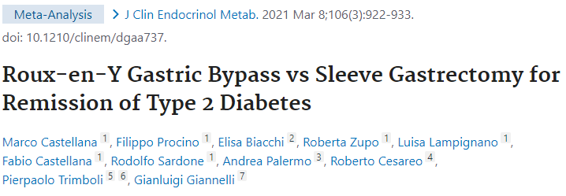
CHIRURGIA BARIATRICA E DMT2
Una metanalisi molto recente che ha incluso 10 studi per un totale di circa 780 pazienti operati di RYGB o SG con l’obiettivo di valutare la remissione del diabete a 1 anno, 3 anni e 5 anni dopo ciascuna procedura, conclude che RYGB è associato a una remissione del diabete a 1 anno di circa il 20% più alta rispetto alla SG. Nessuna differenza è stata trovata a 3 anni. Alla valutazione a 5 anni c’era una maggiore possibilità di ottenere la remissione a favore di RYGB.
Remissione: dopo 2 anni di FU
HbA1c < 6,5-6%
Glicemia a digiuno tra 126-100 mg/dl in assenza di terapia da 1 anno
Notes:
La maggior parte degli autori si orienta verso una remissione parziale o completa a seconda che, dopo almeno due anni di follow-up, l’emoglobina glicata sia inferiore a 6,5 o 6%, rispettivamente, e la glicemia a digiuno inferiore a 126 o 100 mg/dl, rispettivamente, in assenza di terapia ipoglicemizzante da almeno un anno .

Slide 10
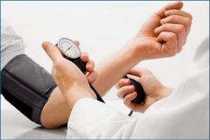
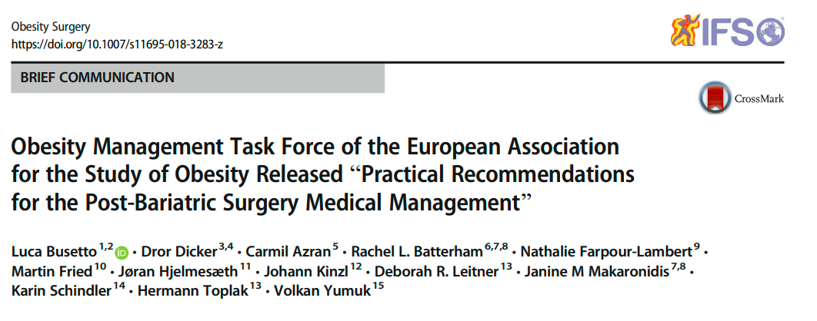
CHIRURGIA BARIATRICA E IPA
In generale, la chirurgia bariatrica è stata associata a un tasso più elevato di remissione dell’ipertensione (19,5%) e a un tasso inferiore di nuova insorgenza di casi di ipertensione (8,7%).

Slide 11
CHIRURGIA BARIATRICA E DISPLIPIDEMIE
Pazienti con dislipidemia devono essere seguiti periodicamente in base allo stato di rischio cardiovascolare, rivalutato periodicamente.
I farmaci ipolipemizzanti non devono essere interrotti dopo l’intervento chirurgico a meno che non sia chiaramente indicato.

Slide 13
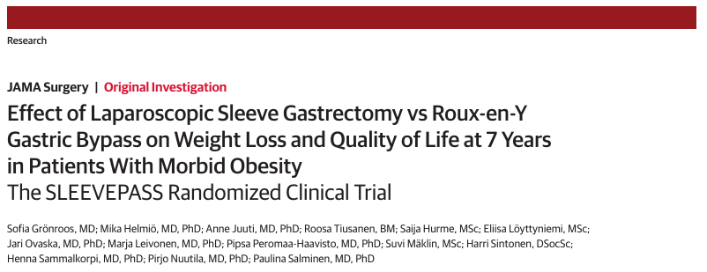
Pz che hanno un calo ponderale insufficiente (<50%) del peso in eccesso
Notes:
Circa il 20–25% dei pazienti sottoposti a chirurgia metabolica va incontro a un recupero del peso corporeo (Weight Regain, WR) dopo aver raggiunto il nadir del calo ponderale che si verifica,generalmente, tra 18 e 24 mesi dopo l’intervento.
Inoltre, una perdita di peso (Insufficient Weight Loss, IWL) minore del 50% (insufficiente) è la causa più comune di revisione chirurgica a distanza di anni dall’intervento.
Secondo un recente studio clinico randomizzato, i pazienti sottoposti a RYGB hanno una percentuale di EWL maggiore rispetto ai pazienti sottoposti a SG a 10 anni. (Grönroos S, Helmiö M, Juuti A et al (2022) Effect of laparoscopic sleeve gastrectomy vs Roux-en-Y gastric bypass on weight loss and quality of life at 7 years in patients with morbid obesity: the SLEEVEPASS Randomized Clinical Trial. JAMA Surg 156:137–146)

Slide 14
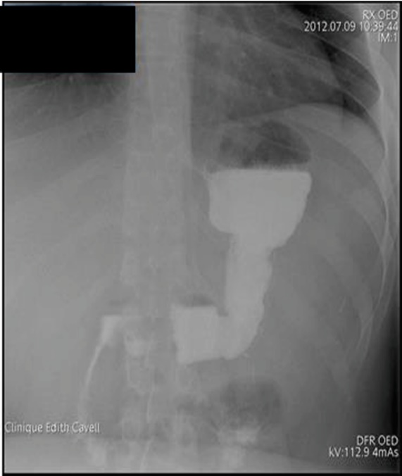
La gestione del WR a lungo termine prevede la terapia cognitivo-comportamentale con frequenti richiami di counseling sullo stile di vita, approcci farmacologici approvati per l’obesità e, in alcuni casi, revisioni chirurgiche come conversioni da procedure restrittive a procedure malassorbitivi

Slide 15
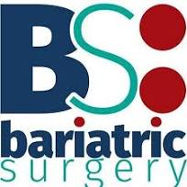
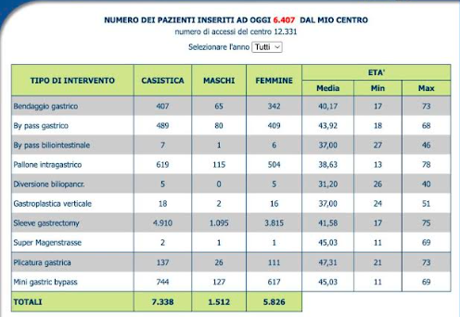
Dati dal 2017 (apertura U.O. Chirurgia Bariatrica Istituto Clinico Beato Matteo di Vigevano dal 2017

Slide 16
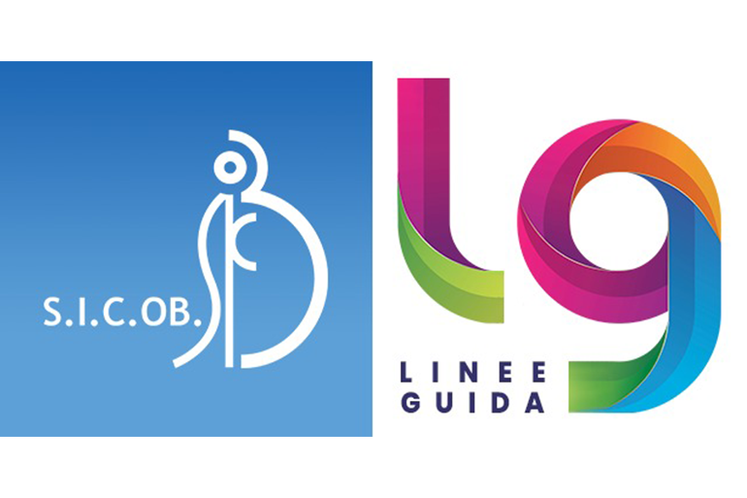
La nostra esperienza FOLLOW UP E CONTROLLI DALLE DIMISSIONI
1° MESE:
- RX TRANSITO
- VISITA CHIRURGICA
-VISITA DIETISTICA
3°/6°/12° MESE:
VISITA MULTIDISCIPLINARE ED ESECUZIONE DI ESAMI EMATOCHIMICI.
OGNI ANNO:
- EMATOCHIMICI
- RX TRANSITO

Slide 17
TIPO DI INTERVENTO | 6 mesi | 12 mesi | 24 mesi | 5 anni
By pass gastrico % FU | 85% | 76% | 68% | 56%
Sleeve gastrectomy %FU | 91% | 88% | 72% | 59%
Mini gastric bypass % FU | 82% | 71% | 65% | 52%
Guardando la tabella, estrapolata dai registri SicOb ,su 7337 totali operati, 1025 nel 2023 , nel complesso, più del 40% dei pazienti pare drop-out nei follow-up.

Slide 18
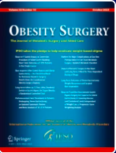
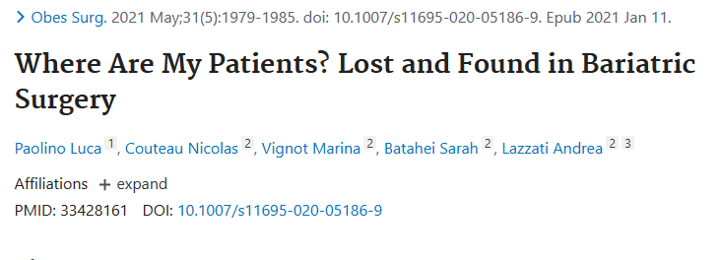
Secondo uno studio multicentrico francese del 2021, condotto tra il 2014 ed il 2019, tra i vari motivi di tale scarsa compliance abbiamo:
1- il ritenere non necessario il follow-up;
2- la distanza geografica;
3- per problemi familiari, professionali o di salute;
4- scarso calo ponderale.

Slide 19
CONCLUSIONI
La chirurgia metabolica è oggi la terapia a lungo termine più efficace per l’ obesità.
Un programma multidisciplinare di follow-up post-bariatrico dovrebbe essere parte integrante del percorso clinico presso i Centri che erogano la chirurgia bariatrica e dovrebbe essere offerto a tutti i pazienti operati.
Tuttavia, dato il crescente numero di pazienti, sarebbe auspicabile trasferire il programma di follow-up a tutte le figure chiamate in causa per la gestione dell’obesità (endocrinologi, medici di medicina generale, dietisti, psicologi).
I professionisti dovranno acquisire conoscenze specifiche alla gestione dei pazienti post-bariatrici, rimanendo di pertinenza dei centri ultraspecializzati solo la gestione dei casi più complessi.

Slide 20
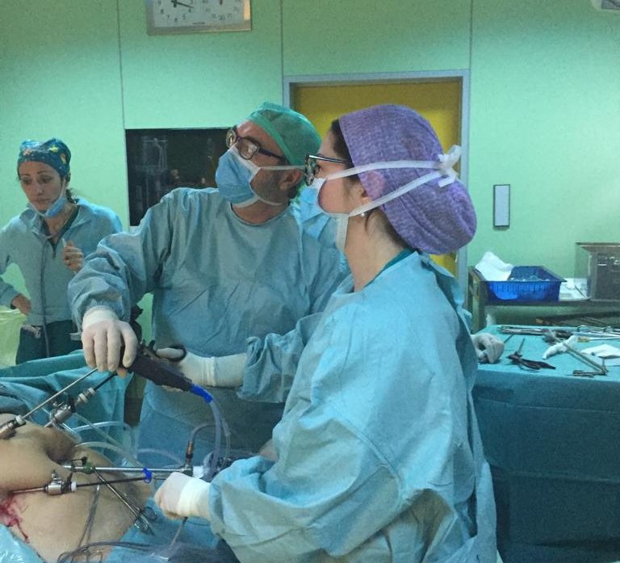
GRAZIE PER L’ATTENZIONE!!!

